Slide 1

지오로케이션

Slide 2
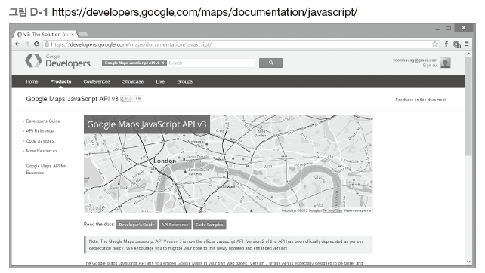
D.1 구글 지도
구글 지도
  지오로케이션은 현재 위치를 찾는 기능

Slide 3
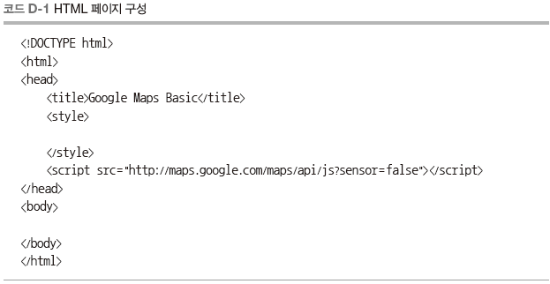
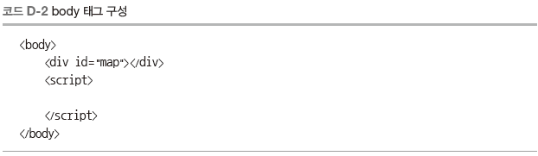
D.1 구글 지도
구글 지도
  HTML 페이지 구성
  body 태그 구성

Slide 4
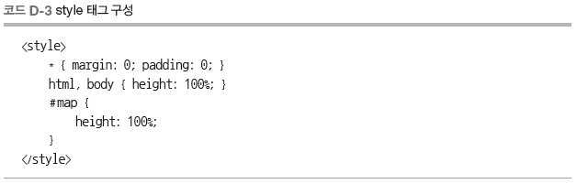
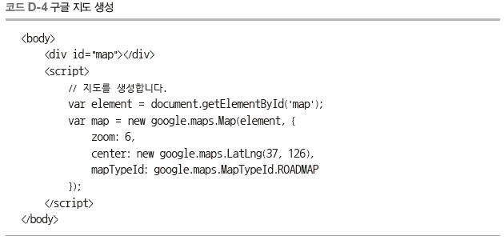
D.1 구글 지도
구글 지도
  style 태그 구성
  구글 지도 생성

Slide 5
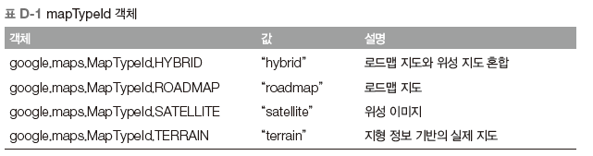
D.1 구글 지도
구글 지도
  zoom 속성은 확대 비율을 나타내는 것이고 center 속성은 화면의 중심 위치를 나타냄
  mapTypeId 속성은 지도 형식을 나타내는 것인데요. 표 D-1의 값을 입력할 수 있음

Slide 6
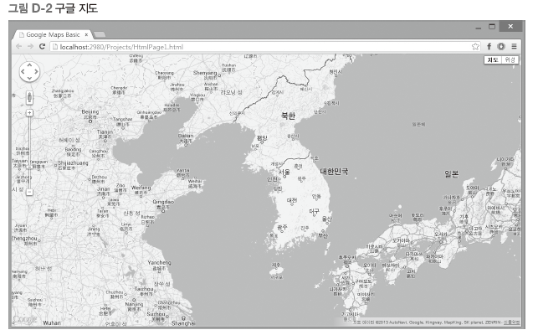
D.1 구글 지도
구글 지도
  현재 예제에서는 로드맵 지도를 사용했습니다. 코드를 실행하면 그림 D-2처럼 지도를 출력

Slide 7
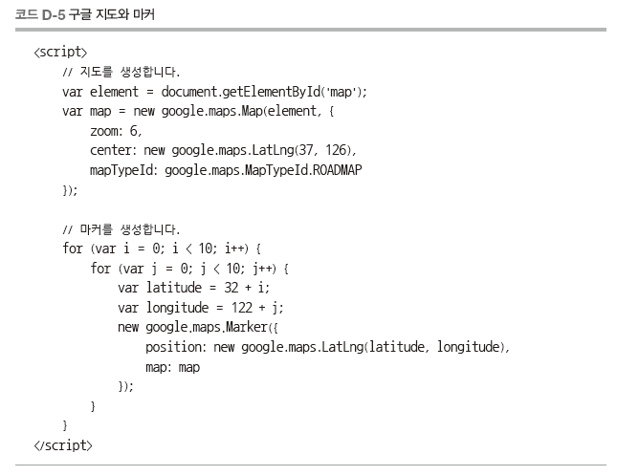

D.1 구글 지도
구글 지도
  마커는 google.maps.Marker 생성자 함수로 생성
  코드 D-5처럼 Marker 생성자 함수의 매개변수에 position 속성과 map 속성을 넣으면 됨

Slide 8
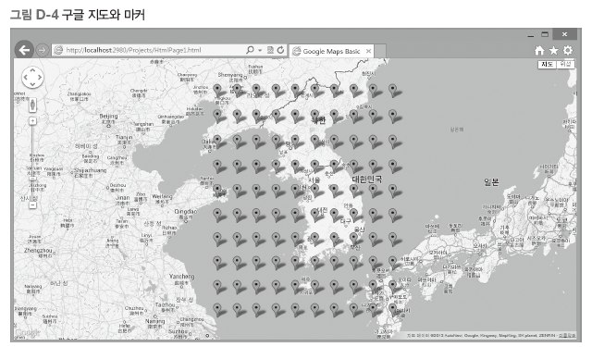
D.1 구글 지도
구글 지도
  출력 결과

Slide 9
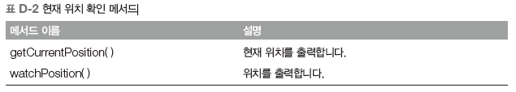
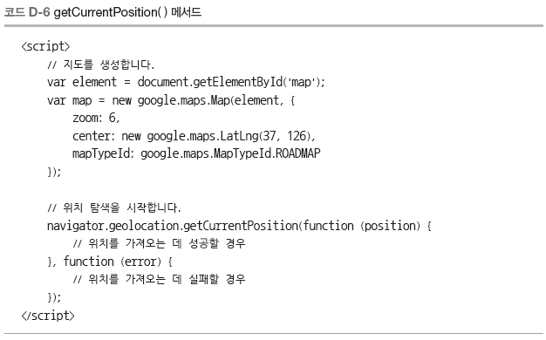
D.2 현재 위치 확인
현재 위치 확인
  현재 위치 확인 메서드

Slide 10
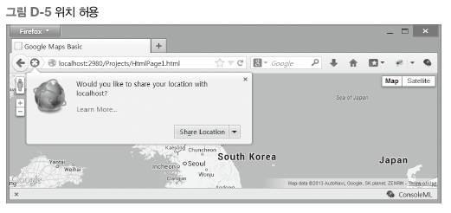
D.2 현재 위치 확인
현재 위치 확인
  크롬에서 실행하면 그림 D-1처럼 위치 추적과 관련된 허용 여부를 묻는 질문이 나타남
  허용을 누르면 그때부터 위치를 찾음

Slide 11
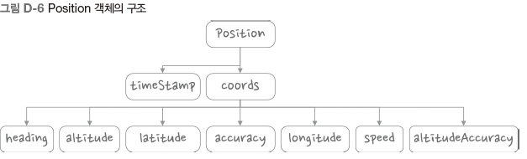
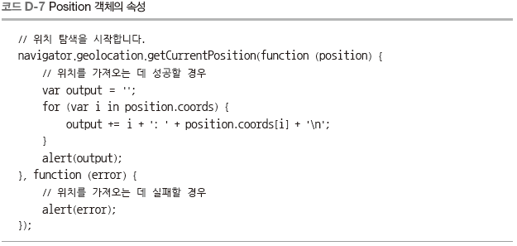
D.2 현재 위치 확인
현재 위치 확인
  Position 객체의 구조
  Position 객체의 속성

Slide 12
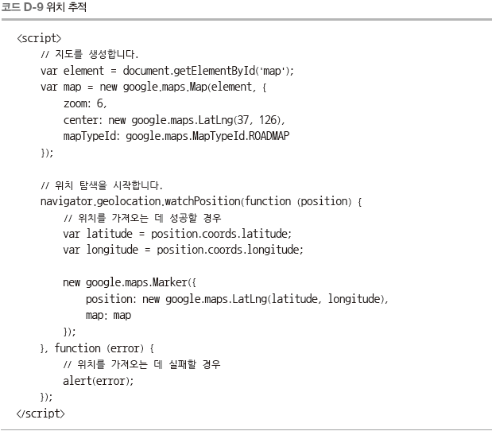
D.3 위치 추적
위치 추적
  위치 추적을 할 때는 watchPosition ( ) 메서드를 사용

